Slide 1
第四章：半导体的导电性

Slide 2
第三章作业讲解
本征半导体的费米能级位于（禁带中线处），如果只掺杂施主杂质，随着施主杂质浓度的提高，费米能级更靠近（导带底），如果只掺杂受主杂质，随着受主杂质浓度的提高，费米能级更靠近（价带顶）；
半导体发生简并化的条件为 （n型半导体的费米能级进入导带，或p型半导体的费米能级进入价带）。
半导体的态密度是指（单位能量间隔内可以被电子占据的量子态数），态密度越大说明（有更多可以被电子占据的量子态）。
相同温度下，半导体的多数载流子浓度随着杂质浓度的增加而（增加） ，少数载流子浓度随杂质浓度的增加而（减小）。

Slide 3
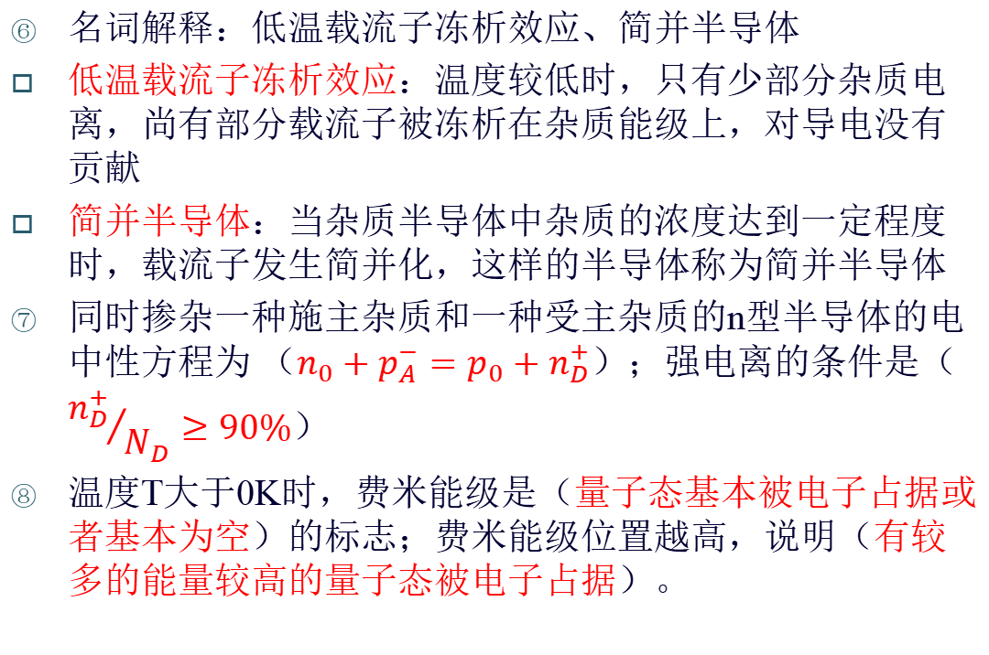
第三章作业讲解
名词解释：低温载流子冻析效应、简并半导体
低温载流子冻析效应：温度较低时，只有少部分杂质电离，尚有部分载流子被冻析在杂质能级上，对导电没有贡献
简并半导体：当杂质半导体中杂质的浓度达到一定程度时，载流子发生简并化，这样的半导体称为简并半导体
同时掺杂一种施主杂质和一种受主杂质的n型半导体的电中性方程为 （$n_{0}+p_{A}^{−}=p_{0}+n_{D}^{+}$）；强电离的条件是（${n_{D}^{+}}/{N_{D}}≥90\%$）
温度T大于0K时，费米能级是（量子态基本被电子占据或者基本为空）的标志；费米能级位置越高，说明（有较多的能量较高的量子态被电子占据）。

Slide 4
第三章作业讲解
热平衡状态的半导体，载流子的产生（=）载流子的复合。
玻尔兹曼统计率和费米统计率的主要区别是（费米统计率受限于泡利不相容原理）。
半导体能带中的能级上可以容纳（自旋相反的2）个电子、施主杂质能级上最多只能容纳（1）个电子。
只含一种施主杂质的n型半导体：在低温弱电离区，其载流子主要来源于（杂质电离）、费米能级随温度的升高而（先升高再降低）；在强电离区，其载流子主要来源于（杂质电离）、费米能级随温度的升高向（本征费米能级）方向靠近。

Slide 5
第三章作业讲解
简述只含一种施主杂质的n型半导体的费米能级随温度的变化关系
答：只含一种施主杂质的n型半导体的费米能级在极低温度时位于导带底和施主能级的中线处，随温度的升高，费米能级先急剧增大，再降低。在中间弱电离区，费米能级降至导带底和施主能级的中线以下；温度继续升高至强电离区，费米能级降至施主能级以下；进入过渡区，费米能级继续下降趋近于本征费米能级。

Slide 6
第三章作业讲解
简述只含一种施主杂质的n型半导体的电子浓度随温度的变化关系。
答：只含一种施主杂质的n型半导体的电子在低温时主要来自杂质电离，且随着温度的升高，杂质的电离度提高，电子浓度增加。当温度升高到进入强电离区时，电子依然完全来自杂质电离，且杂质完全电离，因此电子浓度保持不变。当温度升高到进入过渡区时，本征激发产生的载流子不能忽略，电子浓度随温度的升高而增大；当温度升高到进入本征激发区时，杂质电离产生的载流子可以忽略不计，这是电子浓度随温度的变化情况与本征半导体的类似，随温度升高而急剧增加。

Slide 7
第四章：半导体的导电性
4.1 载流子的漂移运动和迁移率
4.2 载流子的散射
4.3 迁移率与杂质浓度和温度的关系
4.4 电阻率及其与杂质浓度和温度的关系
4.6 强电场下的效应、热载流子
4.7 多能谷散射、耿氏效应

Slide 8
载流子输运
半导体中载流子的输运有三种形式：
漂移
扩散
产生和复合

Slide 9
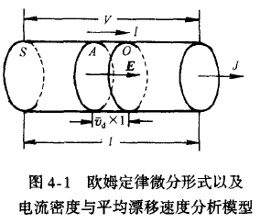
欧姆定律
均匀导体外加电压 ，电流密度为
欧姆定律的微分形式
它反映了通过导体中某一点的电流密度与该处的电场强度及材料的电导率之间的关系。

Slide 10
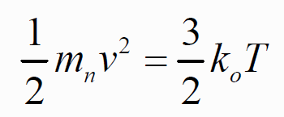
漂移电流
漂移运动
当外加电压时，导体内部的自由电子受到电场力的作用而沿电场的反方向作定向运动（定向运动的速度称为漂移速度）
漂移速度 v 是一个平均值，且是一个有限值。
无外力时，电子做随机的热运动，在热平衡条件下，电子的平均动能满足：

Slide 11
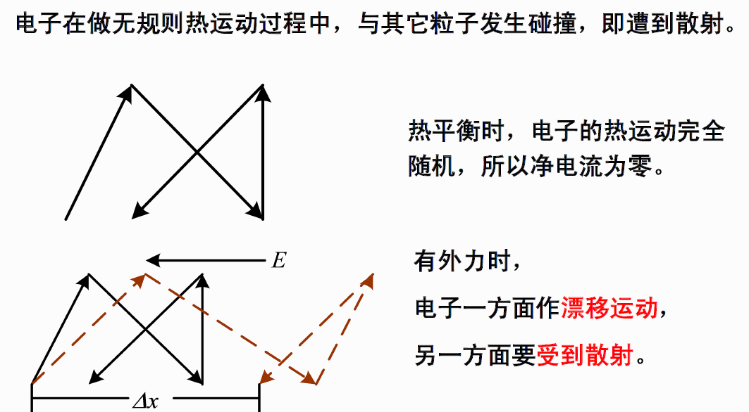
半导体的电导率和迁移率

Slide 12
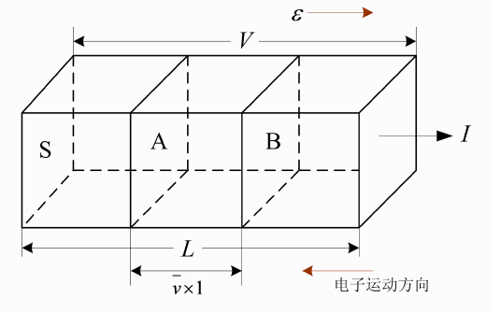
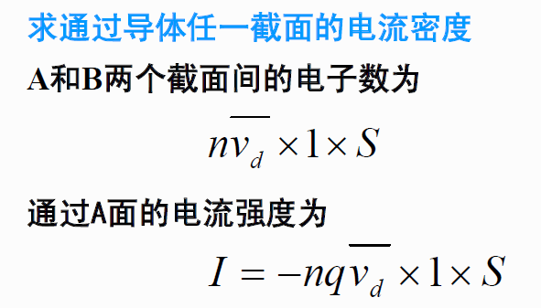
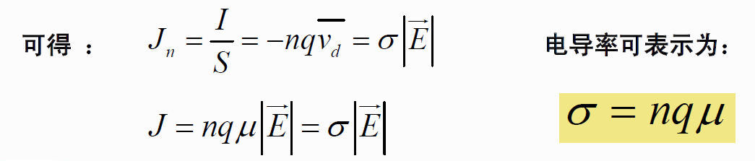
半导体的电导率和迁移率
漂移迁移率

Slide 13
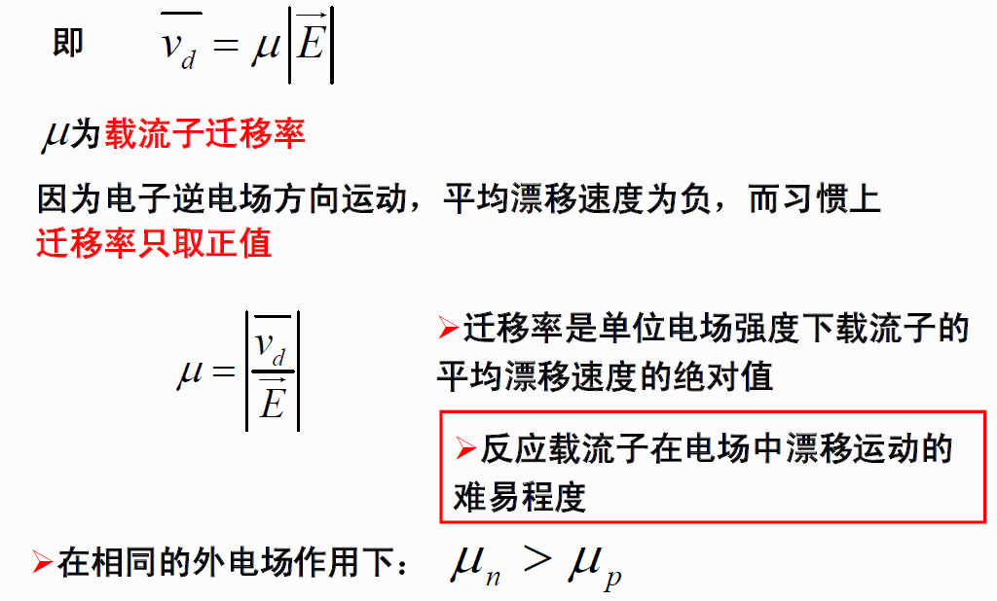
半导体的电导率和迁移率

Slide 14
单位：m²/V s
与电导率的关系：

Slide 15
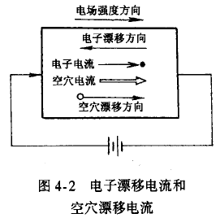
半导体的电导率
n型半导体
p型半导体
本征半导体
电子和空穴参与导电；
电子和空穴运动方向相反，电流方向相同；
电子和空穴的迁移率不同。

Slide 16
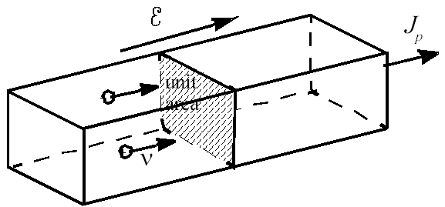
Question
导体在外加电场作用下，导体内载流子的漂移电流有两种表达形式
恒定
不断增大

Slide 17
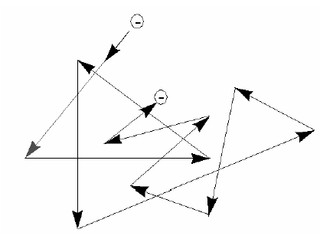
热运动
在无电场作用下，载流子永无停息地做着无规则的、杂乱无章的运动，称为热运动
晶体中的碰撞或散射引起；
没有沿一定方向运动，净电流为零；
平均自由程：连续两次散射间自由运动的平均路程；
平均自由时间：连续两次散射间的平均时间，𝜏；

Slide 18
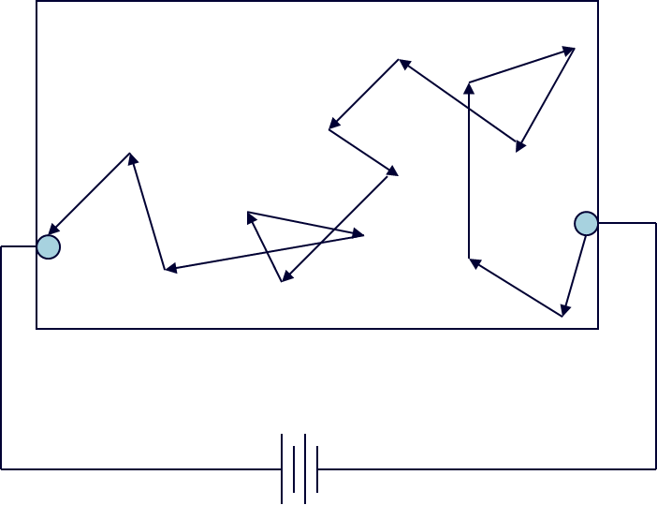
外电场作用下的运动
当有外电场作用时，载流子既受电场力的作用，同时不断发生散射；
载流子在外电场的作用下为热运动和漂移运动的叠加；
做定向漂移运动，产生电流；
电场力的加速作用不能累加，平均漂移速度恒定。

Slide 19
第四章：半导体的导电性
4.1 载流子的漂移运动和迁移率
4.2 载流子的散射
4.3 迁移率与杂质浓度和温度的关系
4.4 电阻率及其与杂质浓度和温度的关系
4.6 强电场下的效应、热载流子
4.7 多能谷散射、耿氏效应

Slide 20
载流子散射
散射：（电子的粒子性）载流子与原子、杂质离子发生碰撞；
载流子的散射：电子的波动性
散射几率：单位时间内载流子受到散射的次数，P
散射使得载流子漂移速度得不到积累

Slide 21

载流子散射的本质
附加势场（$△V$）的存在, 周期性晶格结构遭到破坏。
电离杂质、晶格振动、位错、中性杂质等

Slide 22
主要散射机构
电离杂质散射
晶格振动散射
等同能谷间散射
位错散射
中性杂质散射
合金散射

Slide 23
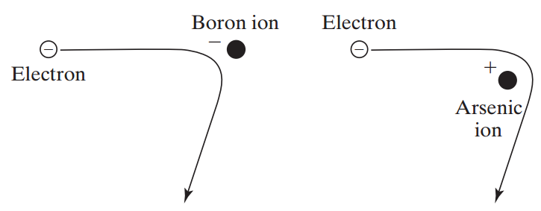
电离杂质散射
电子的速度越快，方向改变的越小.
16

Slide 24
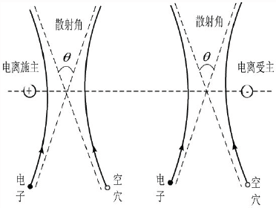
电离杂质散射
附加势场：电离施主、受主的库仑势场
散射几率P_{i}
1.N_{i}（N_{D}+N_{A}）越高，散射几率越大；
2.温度升高导致载流子的热运动速度增大，更容易掠过电离杂质周
围的库仑势场，散射的几率反而越小。

Slide 25
晶格振动的散射
晶格振动散射：原子的振动
附加电场：晶格中原子偏离平衡位置而产生附加电场
在周期性结构中，原子的振动以波的形式呈现出来
基本波动称为格波
原子的振动是由若干格波按照波的叠加原理组合而成的

Slide 26
格波
波矢q：波长的倒数的2π倍
λ:格波的波长
q的方向为波包传播的方向
相同q的格波的数量
每个原胞对应一个q
晶体原胞：简单晶格（3个）；复式晶格（6个）
N个原胞构成的半导体
N个不同q，每一个q又有6个不同频率的格波
6N个格波（硅、锗）
分为6支，3支为声学波，3支为光学波

Slide 27
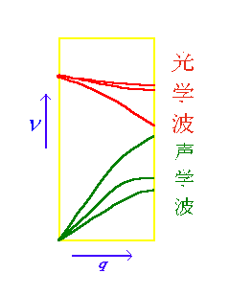
格波
高频率：光学波
频率与波数无关
低频率：声学波
频率与波数成正比
一支纵波、两支横波
横
纵
光学波
w_{a}
纵
声学波
横
长波
金刚石沿[110]方向传播
的六支格波

Slide 28
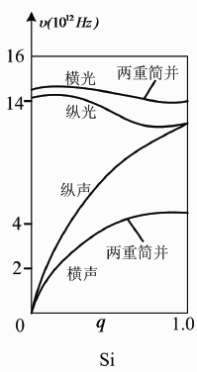
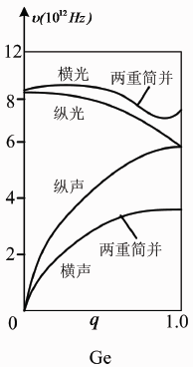
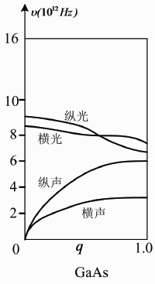
格波 lattice wave

Slide 29


声学波与光学波
声学波：两个原子振动的方向相同，可看做原胞质心的振动
光学波：两原子振动的方向相反，原胞质心不动
横波：波的传播方向与原子位移方向垂直
纵波：波的传播方向与原子位移方向平行

Slide 30
声子
格波的能量量子化，最小单元 称为声子。
当格波减少能量 ，称为释放一个声子，反之吸收声子。
电子在晶体中被格波的散射看做是电子与声子的碰撞。

Slide 31
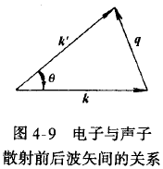


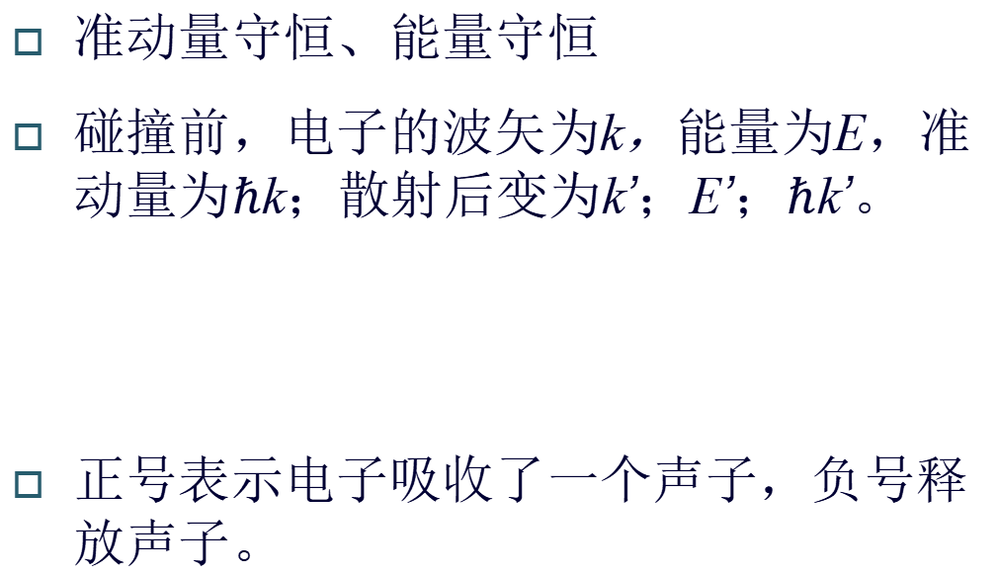
电子和声子的碰撞（单声子过程）
准动量守恒、能量守恒
碰撞前，电子的波矢为k，能量为E，准动量为$ℏ$k；散射后变为k’；E’；$ℏ$k’。
正号表示电子吸收了一个声子，负号释放声子。
$$ℏk^{′}−ℏk=±ℏq$$
$$E^{′}−E=±ℏω_{a}$$

Slide 32
电子-声子碰撞
散射时
声学波：弹性散射
光学波散射：非弹性散射-散射前后电子能量变化大

Slide 33
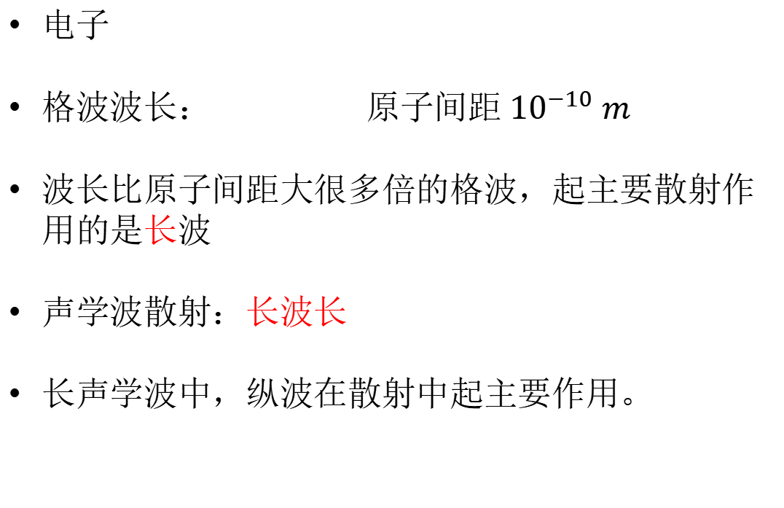
声学波散射
电子
格波波长： 原子间距 ${10}^{−10} m$
波长比原子间距大很多倍的格波，起主要散射作用的是长波
声学波散射：长波长
长声学波中，纵波在散射中起主要作用。

Slide 34
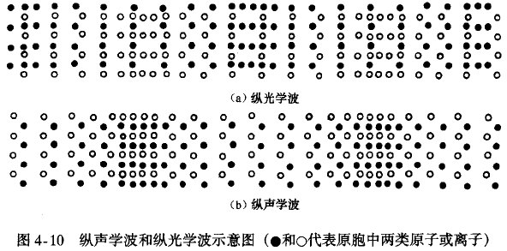
声学波的散射
长纵声学波。引起原子密度的疏密变化，产生体积变化；
在一个波长范围内，一半压缩，一半膨胀；
原子间距的变化-能带的变化。

Slide 35
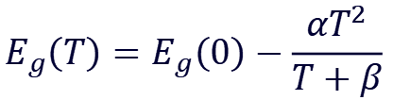
声学波的散射
Ec
$$E_{g}\left(T\right)=E_{g}\left(0\right)−\frac{αT^{2}}{T+β}$$
E_{g}
Ev
温度升高，晶体膨胀，原子间距增大。
原子距离越远，禁带宽度越小。
因而膨胀的疏处禁带宽度减小，压缩的密处禁带宽度增大。

Slide 36
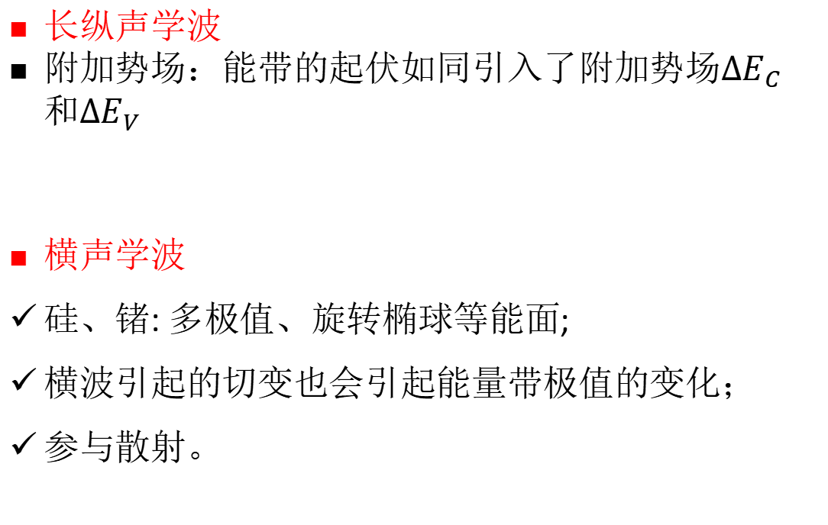
声学波的散射
长纵声学波
附加势场：能带的起伏如同引入了附加势场$ΔE_{C}和ΔE_{V}$
横声学波
硅、锗: 多极值、旋转椭球等能面;
横波引起的切变也会引起能量带极值的变化；
参与散射。

Slide 37
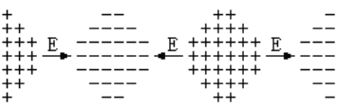
光学波散射
每个原胞内有正负两个离子，传播时振动位移相反，形成疏密相间的区域。
在离子性半导体中具有重要的散射作用。
长纵光学波产生的离子的疏密变化相当于半导体内产生了正电荷和负电荷的区域------内部的附加势场。

Slide 38
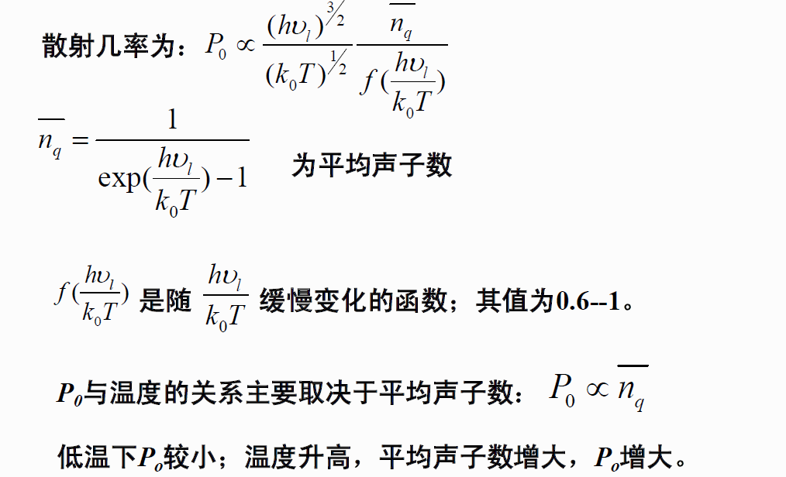
光学波散射
主要在高温时起作用。

Slide 39
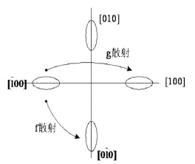
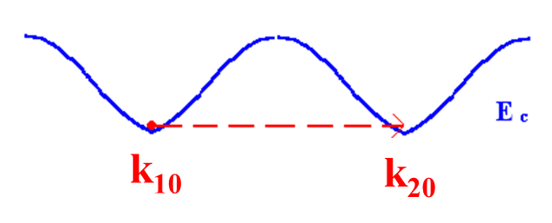
其他因素引起的散射
等同能谷间散射
等同能谷：多个等能面，载流子在这些能谷中均匀分布。
谷内散射：电子只与长波声子发生作用，波矢k变化小。
谷间散射：对于多能谷半导体，电子从一个极值附近散射到另一个极值附近。
准动量发生大的改变
吸收、发射短波声子
非弹性散射

Slide 40
其他因素引起的散射
中性杂质散射：低温下，未电离杂质对周期性势场产生微扰，引起散射。
因这种散射作用很弱，只在重掺杂的半导体中，低温下，当其他主要的散射都很弱时，才会起主要作用。

Slide 41
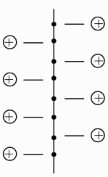
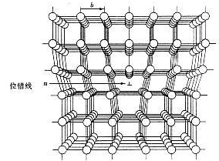
其他因素引起的散射
位错散射： 刃位错会出现共价键不饱和的位错中心，即负电中心，周围形成圆柱形正空间电荷区，引起附加电场，导致载流子散射。
位错散射各向异性。
散射概率与位错密度相关；位错密度低于10⁴ cm⁻²时，散射不显著。对于位错密度大的材料，位错散射不能忽略。

Slide 42
其他因素引起的散射
合金散射
三元、四元化合物半导体
Al_{x}Ga_{1-x}As (同族原子 Al和 Ga的排列)
有序排列: 不产生散射
随机排列:对周期性势场的扰动影响, 产生附加势场。

Slide 43
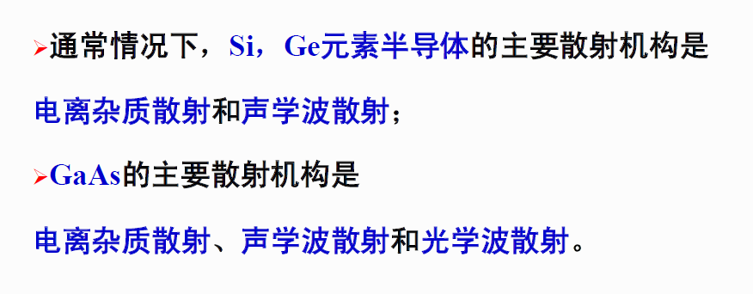
其他因素引起的散射

Slide 44
练习
1、载流子的热运动在半导体内会构成电流。（ ）
2、载流子在外电场的作用下是（ ）和（ ）两种运动的叠加，因此恒定电场下电流密度大小（ ）。
3、导体中电子在恒定电场的作用下，平均漂移速度逐渐增大（）
4、半导体中电子的迁移率与空穴迁移率相等（）。

